Slide 1
Готфрид Вильгельм Лейбниц

Slide 2
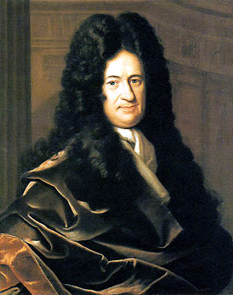
Готфрид Лейбниц родился 1 июля 1646 в Лейпциге

Slide 3
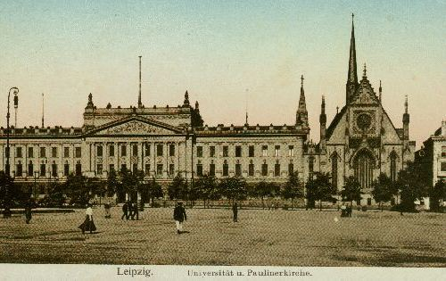
После окончания школы Готфрид продолжил образование в Лейпцигском (1661-66) и Йенском университете

Slide 4
Отказавшись от карьеры университетского профессора, Готфрид Лейбниц в 1668 поступает на службу к майнцскому курфюрсту, при покровительстве барона И. Х. Бойенбурга, с которым он познакомился в Нюрнберге. На этой службе он в основном выполняет поручения юридического характера, не прекращая, однако, и научных исследований.

Slide 5
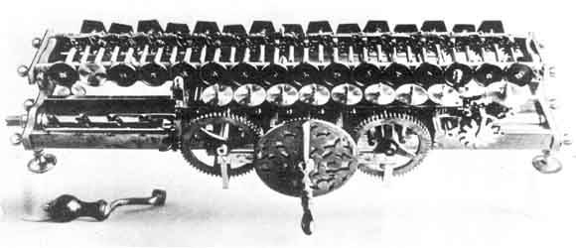
«Компьютер» Лейбница, умеющий выполнять основный арифметические действия

Slide 6
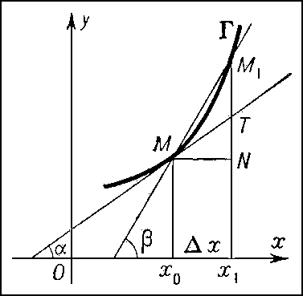
В 1675 Лейбниц создает дифференциальное и интегральное исчисление, обнародовав главные результаты своего открытия в 1684, опережая Исаака Ньютона
Пример дифференциального исчисления

Slide 7
В 1676 Лейбниц, вынужденный искать постоянные источники дохода, поступает на службу к ганноверским герцогам, которая продлилась около сорока лет. Круг обязанностей Готфрида Лейбница был весьма широк — от подготовки исторических материалов и поисков общей основы для объединения различных христианских вероисповеданий до изобретения насосов для откачки воды из рудников. Переписываясь с сотнями ученых и философов, Лейбниц вел также активную организационную работу, участвуя в создании ряда европейских Академий наук.

Slide 8
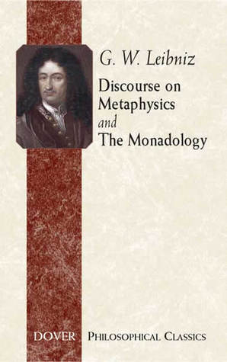
В 1686 Готфрид Лейбниц пишет работу «Рассуждение о метафизике», ставшую важным этапом его творчества, так как именно здесь он впервые достаточно полно и систематично изложил принципы своей философской системы.

Slide 9
Основные труды и заслуги.
Основной заслугой Готфрида Лейбниц в области математики является создание (вместе с И. Ньютоном) дифференциального и интегрального исчисления. Первые результаты он получил в 1675 под влиянием Х. Гюйгенса. Огромную роль сыграли труды таких непосредственных предшественников Лейбница как Б. Паскаль (характеристический треугольник), Р. Декарт, Дж. Валлис и Н. Меркатор.

Slide 10

Формула Ньютона-Лейбница

Slide 11
Лейбницу принадлежат термины «дифференциал», «дифференциальное исчисление», «дифференциальное уравнение», «функция», «переменная», «постоянная», «координаты», «абсцисса», «алгебраические и трансцендентные кривые», «алгоритм».

Slide 12
Готфрид Лейбниц сыграл важную роль в истории создания электронно-вычислительных машин: он предложил использовать для целей вычислительной математики бинарную систему счисления, писал о возможности машинного моделирования функций человеческого мозга. Лейбницу принадлежит термин «модель».

Slide 13
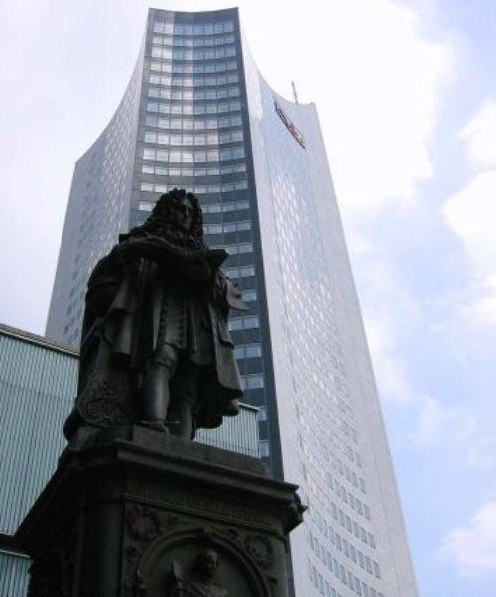
Два последних года жизни Готфрид Вильгельм Лейбниц провел в постоянных физических страданиях. Он умер 14 ноября 1716 года.
Памятник Готфриду Лейбницу

Slide 14
Презентацию подготовили
Студенты группы 2Л21
Выползов Олег
Рябчёнок Евгений

